Slide 1
Приложение для первичной диагностики неисправности авто «IMPROVISERS»
ВФ РЭУ им. Г.В.Плеханова

Slide 2
Актуальность проекта
Цель проекта: Разработка приложения для людей с авто, которое способствует поиску причин поломки или же неисправности, какой-либо части авто, а также помогает решить эту проблему или же предлагает ближайшие авто мастерские и их данные
Предоставление статей по починке машины Предоставление помощи в поиске авто-сервиса

Slide 3
Проблема
Проблема клиента, которую вы решаете.
Почему существующих вариантов решения не достаточно?
Данное приложение, может помочь вычислить пользователям проблему, которая есть в машине сразу, также моментально покажет различные варианты её решения, и укажет на ближайшие автосервисы.
Существующие варианты решения проблем с автомобилями, зачастую, неспособны в одном приложении обладать всем функционалом, который есть в нашем приложении.
Обычно, для того, чтобы узнать проблему, надо использовать большое количество ресурсов.

Slide 4
Решение
Что вы предлагаете, уникальные преимущества и выгоды для клиента.
Результатом проекта будет создание эффективного и удобного в использовании приложения анализа проблем в машинах. Эта система позволит автомобилистам в одном приложении узнать всё по своей проблеме, не потратив при этом большого количества времени. Они с легкостью смогут узнавать подробности и варианты решения. Особенно это пригодится для людей которые попали в трудную ситуацию, и эта ситуация нуждается в быстром решении.

Slide 5
Рынок
Рынок, на котором вы работаете, его объем, рост и уровень конкуренции.
Подробный анализ рынка приложении для авто-диагностики показал, что данный рынок испытывает острый недостаток в качественных программных продуктах и идеально подходит для разработки новых приложений.
Рост данного рынка крайнее активен, что также крайне положительно влияет на спрос.

Slide 6
Бизнес-модель
Бизнес-модель – как вы зарабатываете или планируете.
Ценностное предложение:
1.Предоставление статей по починки машины 2.Предоставление помощи в поиске авто-сервиса
Потребительские сегменты:
Владельцы авто Каналы сбыта: Интернет приложения Сети мастерских Сети авто-школ Профессиональные сообщества

Slide 7
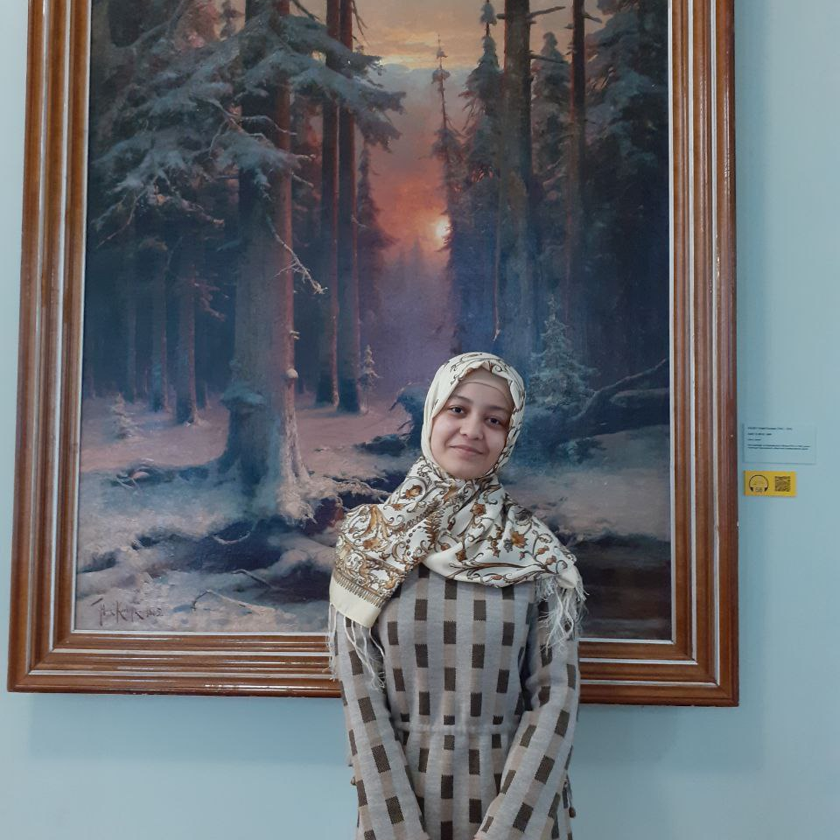
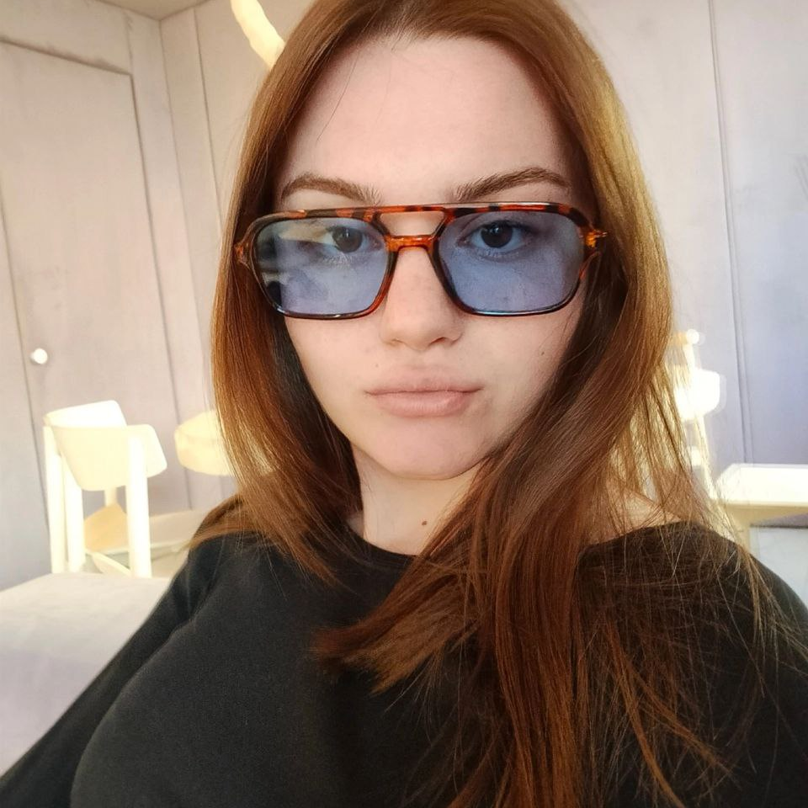
Команда
Ключевые члены ваше команды (CEO, CTO и СMO), опыт и компетенции;
Рауфова Мавлуда
Магеррамов Фуад
Коровина Анастасия
Беликов Иван
Горкина Анастасия
Лидер стартап-проекта
Менеджер по коммуникации
Дизайнер
IT специалист
Личный помощник

Slide 8
Планы развития
Планы развития, потребности и предложение для того, кому вы адресуете презентацию.
Необходим штат квалифицированных программистов, которые смогут создать приложение, поддерживать его сервисы. Также необходимой частью является - грамотная рекламная кампания, которая будет привлекать клиентов.

Slide 9
Контакты
Сайт
Телефон
email
+7-920-411-82-07
mraufova87@gmail.com

